Slide 1
GERÊNCIA DE CONFIGURAÇÃO DE SOFTWARE
Mudanças durante o desenvolvimento de um software são inevitáveis, e para manter a integridade e a estabilidade durante a evolução do projeto, existe uma área que a base da Engenharia de Software, a CGS, que provê um conjunto de atividades de apoio que nos auxiliam para alcançarmos estas exigências durante o desenvolvimento do software.

Slide 2
Estas atividades da GCS e suas respectivas ferramentas de apoio são:
Controlar e acompanhar mudanças (Controle de Mudança)
Registrar a evolução do projeto (Controle de Versão)
Estabelecer a integridade do sistema (Integração Contínua)

Slide 3
Controle de mudança
As mudanças que aparecem durante o projeto precisam ser registradas avaliadas e agrupadas de acordo com sua prioridade. Com base nessas informações, é possível planejar melhor o escopo, prazo e o custo de cada iteração. Em seguida, à medida que o desenvolvimento acontece, pode-se acompanhar o estado da solicitação da mudança até sua implementação e até o lançamento de uma versão em produção.
Existem várias ferramentas disponíveis que executam essas ações. Alguns exemplos são:
BitBucket, GitHub, Jira, e Trac.

Slide 4

Controle de mudança
Trac: Ferramenta Open Source e de interface web para controle de mudanças em projetos.
Entre os diversos usuários do software temos o Laboratório de Propulsão a Jato da NASA, que usa a ferramenta para controle de vários projetos. Uma lista mais completa de usuários do Trac pode ser obtida no seu próprio site.
Alguns recursos do Trac:
- Controle de mudanças;
- Wiki para documentação colaborativa e referência cruzada entre os elementos do Trac;
- Integração com o Subversion;
- Acompanhamento da evolução do projeto.

Slide 5
Controle de mudança
Para o controle de mudanças, existe um elemento chamado ticket que pode conter registros de bugs, pedidos de melhoria e tarefas do projeto.
Todas as mudanças feitas após a criação do ticket são mantidas, formando um histórico da evolução do mesmo.
Dessa forma, as solicitações e as alterações feitas no software são rastreadas pelos links criados através da formatação Wiki.
O Wiki serve como um elemento de documentação colaborativa do projeto e como um repositório central de referências cruzadas entre todos os elementos do Trac. Ele deve ser encarado como uma ferramenta para o aumento da interação entre os membros da equipe de desenvolvedores.

Slide 6
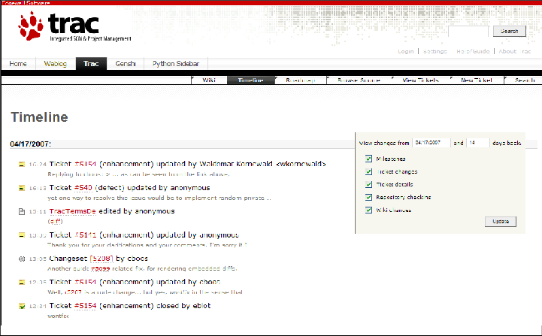
Controle de mudança
Visualização da tela de entrada do Trac

Slide 7
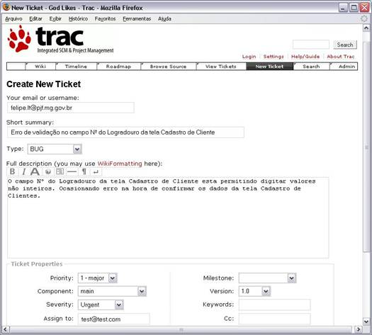
Controle de mudança
Visualização de um Ticket na ferramenta Trac

Slide 8

Controle de mudança
Jira é um software comercial que permite o monitoramento de tarefas e acompanhamento de projetos garantindo o gerenciamento de todas as suas atividades em único lugar.
Um Projeto JIRA é um agrupamento de tarefas (Issues).
Exemplos de projetos JIRA:
Um projeto de desenvolvimento de software
Controle de chamados de help desk;
Controle de processos ITIL

Slide 9
Controle de mudança
Jira é baseado em Java EE que operam em vários Bancos de dados e SO. Também apresenta painéis de controle adaptativo, filtros de pesquisa, estatísticas, RSS e email. A arquitetura flexível do Jira permite ao usuário criar extensões específicas que podem ser incluídos na Jira biblioteca de extensão.

Slide 10
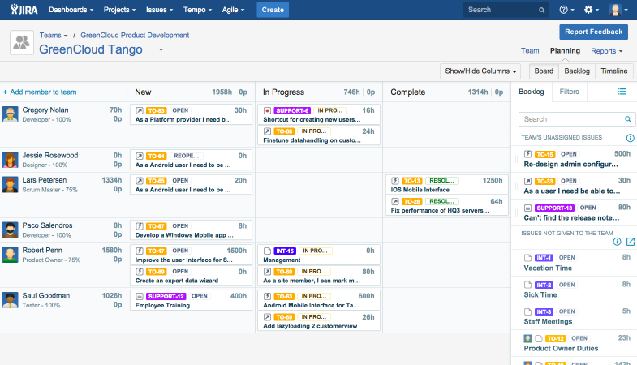
Controle de mudança
Tela de planejamento de equipe e projeto

Slide 11
Controle de versão
O controle de versão é a parte principal da GCS. É o elo comum entre o controle de mudança e a integração do projeto. Cada vez que uma solicitação de mudança é implementada, acontece um incremento na evolução do projeto que deve ser registrado no histórico. Este incremento na evolução corresponde a uma configuração:
Além do registro das configurações, o controle de versão tem outras responsabilidades importantes: possibilitar a edição concorrente sobre os arquivos e a criação de variações no projeto.
Exemplos de ferramentas de controle de versão: Git, Mercurial, Subversion.

Slide 12
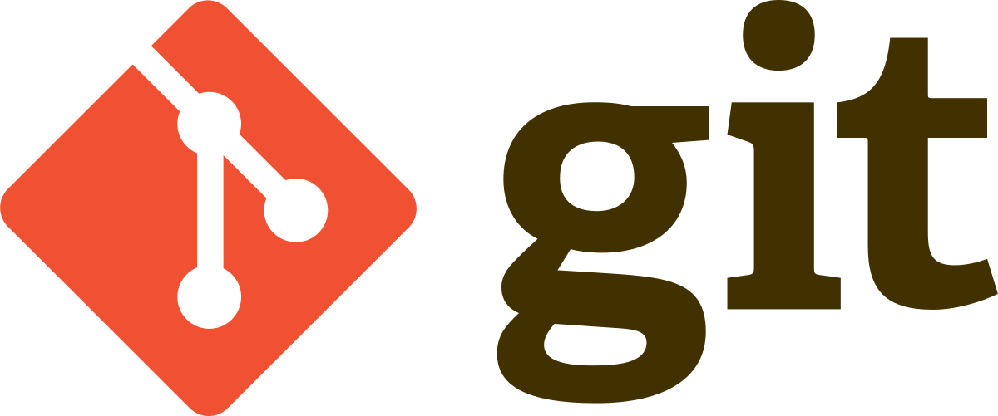
Controle de versão
Git: é um software livre para controle de versão distribuído e um sistema de gerenciamento de código fonte, com ênfase em velocidade.
O Git foi inicialmente projetado e desenvolvido por Linus Torvalds para o desenvolvimento do kernel Linux, mas foi adotado por muitos outros projetos.
Cada diretório de trabalho do Git é um repositório com um histórico completo e habilidade total de acompanhamento das revisões, não dependente de acesso a uma rede ou a um servidor central.

Slide 13
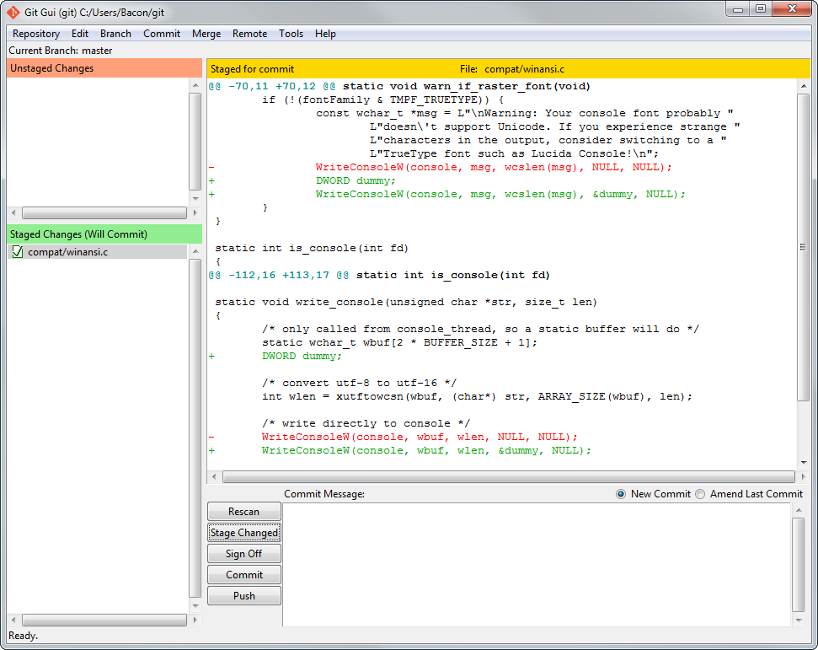
Controle de versão
Tela do Git (Windows)

Slide 14

Controle de versão
Mercurial, é uma ferramenta multiplataforma de controle de versão distribuído para desenvolvedores de software. O sistema é implementado principalmente em Python, porém o utilitário binário diff foi escrito em C. Mercurial é principalmente um programa de linha de comando. Todas operações do Mercurial são chamadas através de palavras chave de opções para o programa controlador hg, uma referência para o símbolo químico do elemento Mercúrio.

Slide 15
Integração contínua
O objetivo da integração é verificar se a construção do sistema a partir dos itens registrados em uma configuração é bem sucedida.
Em termos práticos, a integração é feita através de scripts que automatizam a construção, testes e também a coleta de métricas de qualidade. As ferramentas de integração contínua acompanham o controle de versão e disparam os scripts cada vez que uma nova configuração é registrada.
Exemplos de ferramentas de integração contínua: Jenkins, Travis CI, BuildBot, CircleCI, CodeClimate.

Slide 16

Integração contínua
Jenkins: Também Open Source, o Jenkins é um sistema baseado no servidor que é executado em recipientes de servlet , como o Apache Tomcat. Ele suporta ferramentas de controle de versão , incluindo o Subversion, Git, Mercurial, e pode executar projetos Apache Ant, Apache Maven e sbt , bem como scripts de shell arbitrários e comandos de lote do Windows.

Slide 17
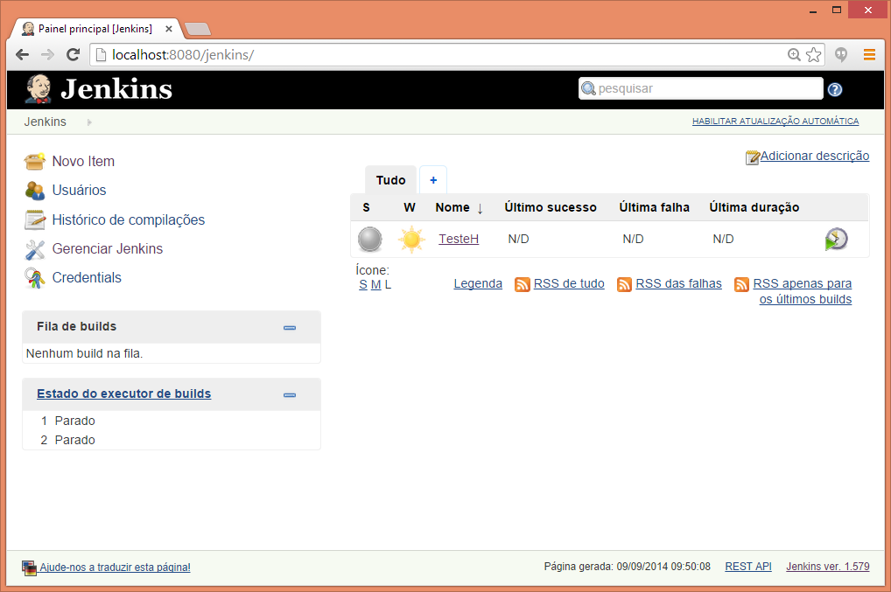
Integração contínua
Painel principal do Jenkins

Slide 18
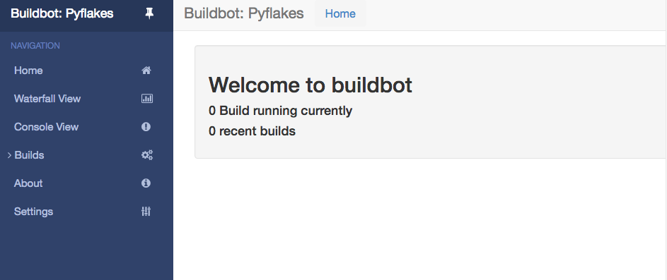
Integração contínua
BuildBot: uma ferramenta de integração contínua de desenvolvimento de software que automatiza o ciclo de compilação ou teste necessário para validar as mudanças na base do código do projeto. Começou como uma alternativa leve ao Tinderbox do projeto Mozilla , e agora é usado na Mozilla, Chromium , WebKit e muitos outros projetos.

Slide 19
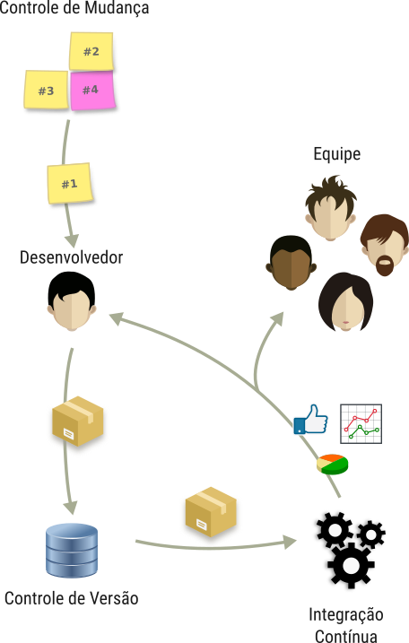
Fluxo de trabalho

Slide 20
Referência
Dias, André Felipe - O que é Gerência de Configuração de Software? -( 2016-05-11). Disponível em: https://blog.pronus.io/posts/o-que-eh-gerencia-de-configuracao-de-software/>. Acesso em: 21 fev 2018.

